Slide 1
Тема : «Современный урок современного учителя»
Бобкова Е.А.

Slide 2
Современный урок (?) Современного учителя (?)

Slide 3
ПЕДСОВЕТ
Дата проведения: 07.11.2008 г.
Тема: «Современный урок современного учителя»
Время проведения: 10.00 – 12.40
ПРОГРАММА
Вводная часть – Алмазова В.С.
Теорeтическая часть
Урок как система. Системный подход к подготовке и анализу урока – Марциш Л.И.
Системный анализ посещенных уроков – Шарохина Т.А.
III. Практическая часть
Анализ результатов стартового тестирования в 5, 10 классах на определение уровня сформированности ОУУН – Алмазова В.С.
Современные методы обучения в начальной школе (из опыта работы) – Архипенко Е.И.
Выявление уровня усвоения учебного материала. Роль обратной связи (из опыта работы МО гуманитарного цикла)– Ковалевская З.Б.
Оценочная деятельность с выходом на коррекцию - плановую, оперативную, коррекцию речи (из опыта работы МО информационно-математического цикла) – Коростелева О.И.
IV. Выступления в прениях
V. Подведение итогов педсовета. Выводы и решение – Бурыкина О.Н.
VI. Организационные вопросы

Slide 4
РАЗДАТОЧНЫЙ МАТЕРИАЛ
Успешность обученности
Причины неуспешности
Форма отчета учителя о работе с неуспевающими учениками
принципы урока
Какие умения необходимо формировать на уроке
Требования к уроку
Недостатки урока
Критерии анализа урока
Какими нас хотят видеть ученики

Slide 5
Учитель в среднем дает более 25 тыс. уроков… Урок занимает приблизительно 98% учебного времени… Школьник посещает почти 10 тыс. уроков… * * * Урок служит своего рода полигоном для проверки разных типов обучения: от догматического и объяснительно-иллюстративного до проблемно-развивающего.

Slide 6
ЧТО ТАКОЕ УРОК?
Ответы:
Итог моей подготовки по данной теме, переданный детям через мои мысли и эмоции…
Совместное добывание знаний учителя и ученика…
Сотрудничество учителя и ученика, обмен опытом…
Духовное общение с ребенком, в котором раскрывается его видение мира…
Время, в течение которого учитель должен довести до учеников какие-либо образовательные и воспитательные задачи…

Slide 7
Если Дон - Кихотов не будет, то книгу истории можно закрыть, в ней нечего будет читать…
Гейне
Перефразируем:
Если учителя не будет,
то книгу жизни можно
закрыть…

Slide 8
Причины наибольшей утомляемости учащихся
Перегрузка учебной работой – 10,1%
Работа в неполную силу – 22,1%
Учение без увлечения (без мотивации) – 58,7%
Непонимание учебного материала – 5,3%
Влияние микросреды – 3,8%

Slide 9
ПРИЧИНЫ НЕУСПЕШНОСТИ УЧАЩИХСЯ
 | I | II | III
Неблагоприятные бытовые условия | 13% | 15% | 6%
Состояние здоровья | 20% | 9% | 4%
Общее развитие | 57% | 27% | 12%
Отсутствие навыков учебного труда | 3% | 19% | 20%
Отрицательное отношение к учебе | 2% | 12% | 26%
Низкий уровень воспитания | 2% | 9% | 7%
Пробелы в знаниях | 3% | 9% | 25%

Slide 10
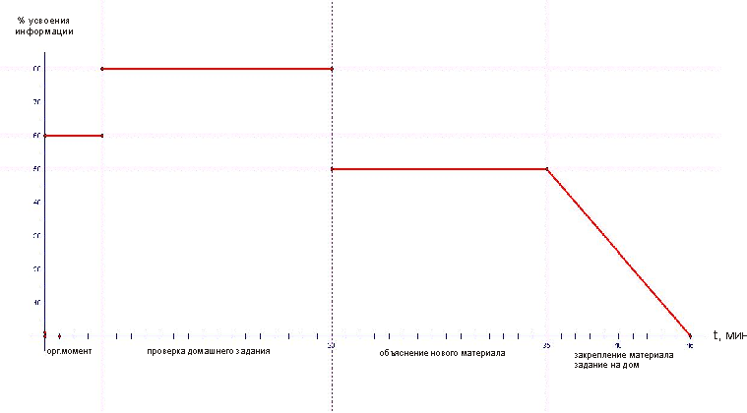
СХЕМА ТИПОВОГО УРОКА

Slide 11
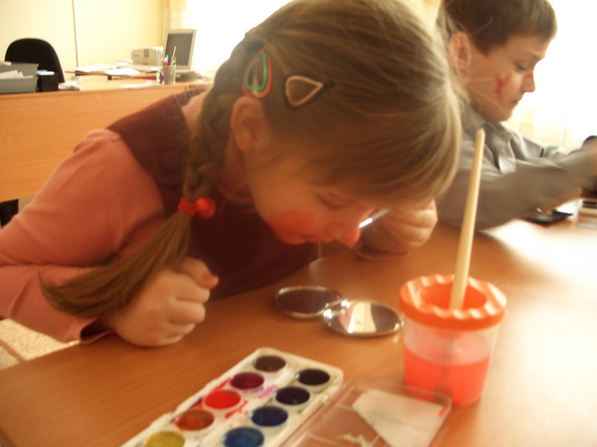
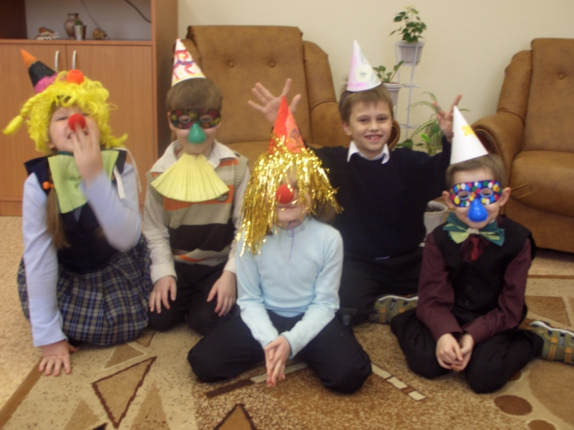
Педагогика внешняя, формальная идет к ребенку, исходя только из того, каким он должен стать. Настоящая педаго-гика, живая, стремящаяся прежде всего понять ребенка, такого, какой он есть.
М. Панич

Slide 12
Сколько добрых коней и мулов по вине погонщиков превратилось в ослов…
Я. Корчак

Slide 13
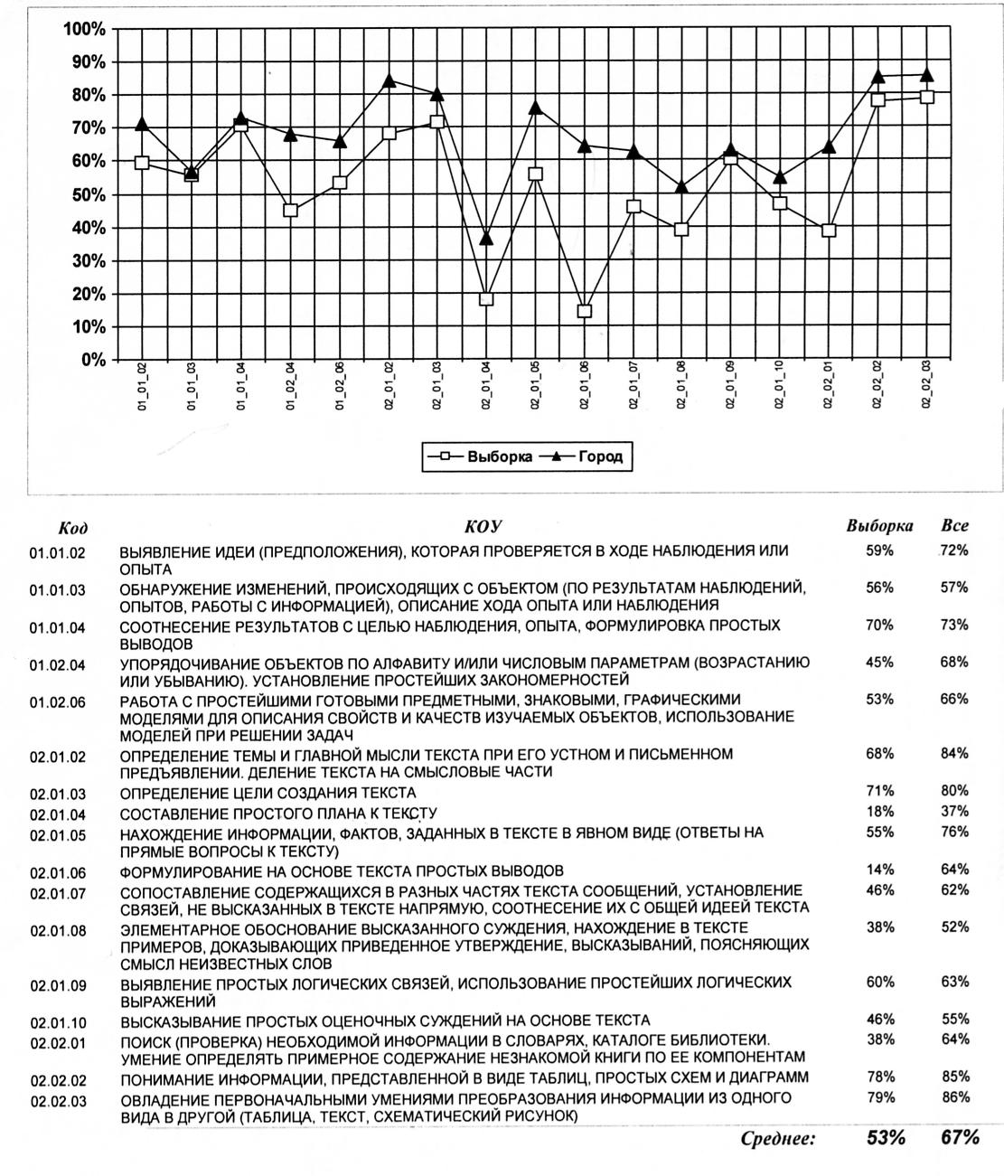
Структура овладения учащимися контролируемыми общеучебными умениями
5 класс
Уровень | Кол-во | %
Высокий: | 1 | 4,2%
Средний: | 16 | 66,7%
Низкий: | 7 | 29,2%

Slide 14
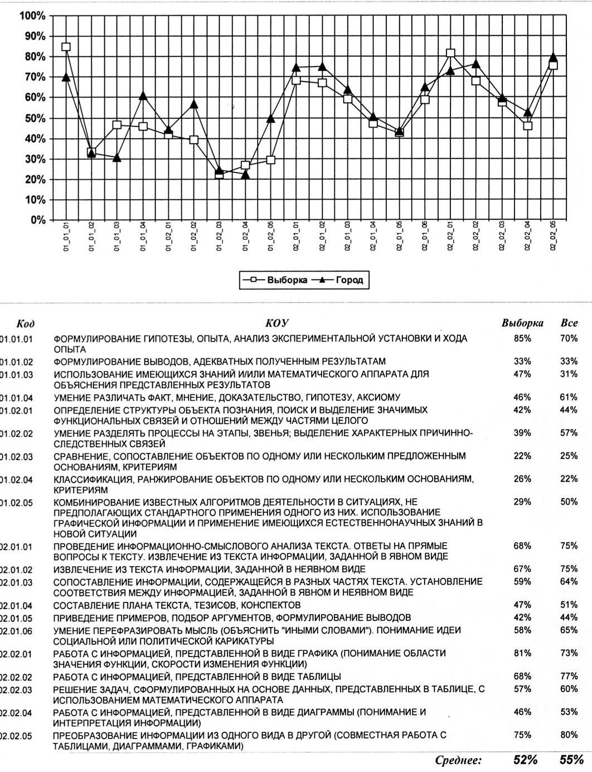
Структура овладения учащимися контролируемыми общеучебными умениями
10 класс
Уровень | Кол-во | %
Высокий: | 3 | 15%
Средний: | 13 | 65%
Низкий: | 4 | 20%

Slide 15
Обучение, которое, обеспечивая полноценное усвоение знаний, формирует учебную деятель-ность и тем самым непосредственно влияет на умственное развитие, и есть развивающее обучение.
И.С. Якиманская
Формула реализации развивающего обучения:
ЗУН + СУД
(Знания Умения Навыки) (способы учебной деятельности)

Slide 16
Учиться нужно постоянно. Значит, образование не есть только школьное дело. Школа дает лишь ключи к этому образованию… А.В. Луначарский

Slide 17
ПОЗНАВАТЕЛЬНЫЕ ПРОЦЕССЫ
Внимание (ощущение + восприятие)
Память
Воображение
Мышление
Уровень вербализации (умение словами описывать действия)
Рефлексия (осознание своих действий)

Slide 18
МЕТОДЫ ОБУЧЕНИЯ
I.По способу:
Словесный
Наглядный
Практический
II. По характеру:
Репродуктивный – для формирования знаний, умений и навыков
Проблемно-поисковый – для развития самостоятельности мышления, исследовательских умений, творческого подхода к обучению
Индуктивный - для развития умений обобщать, осуществлять индуктивные умозаключения (от частного к общему)
Дедуктивный - для развития умения анализировать явления, заключать дедуктивные умозаключения (от общего к частному)
III.Методы самостоятельной работы

Slide 19
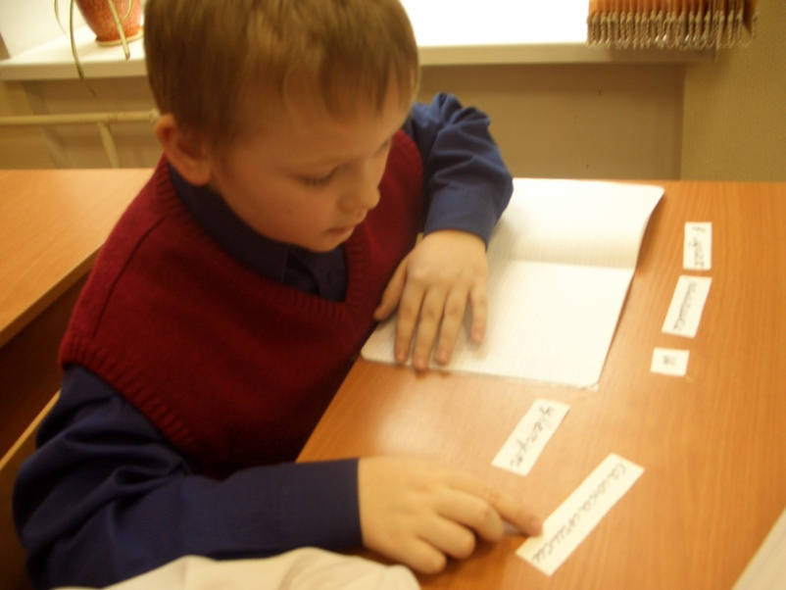
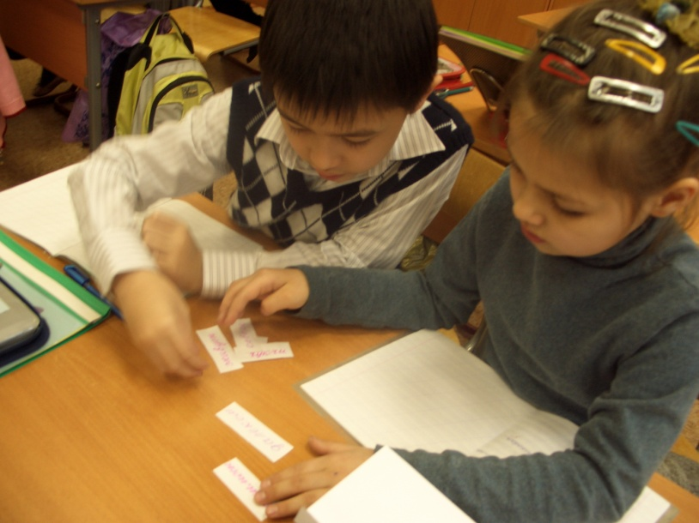
Скажи мне – и я забуду; Покажи мне – и я запомню; Дай мне действовать – и я научусь…

Slide 20
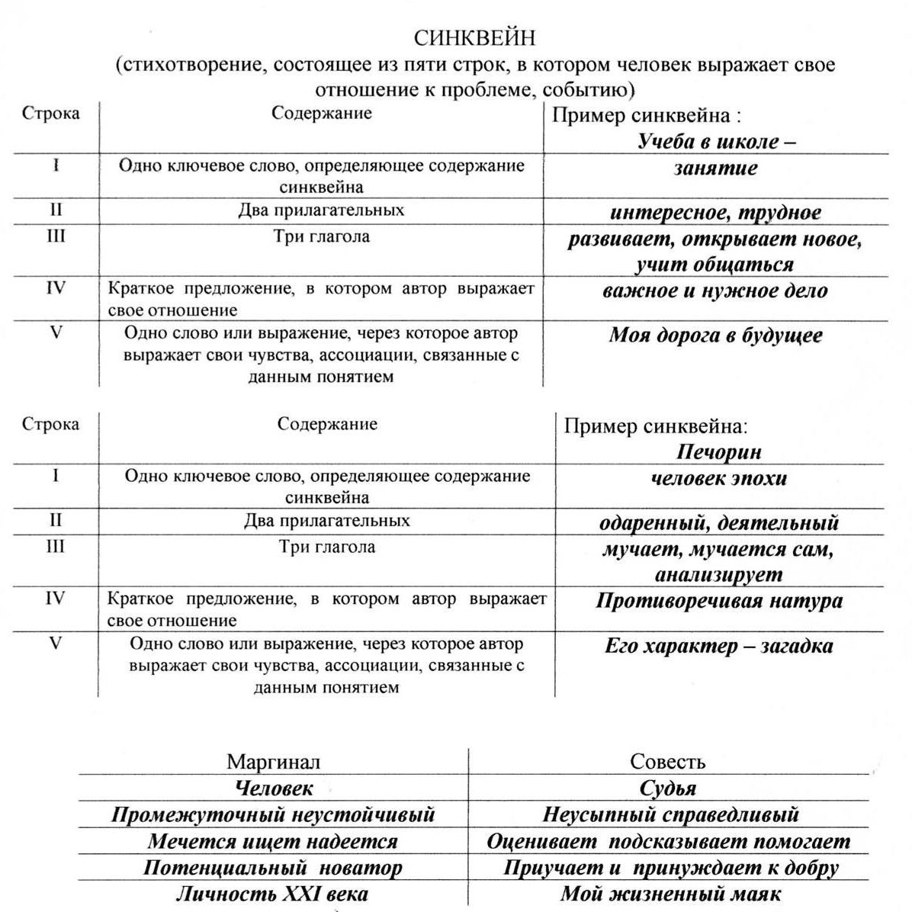

Slide 21
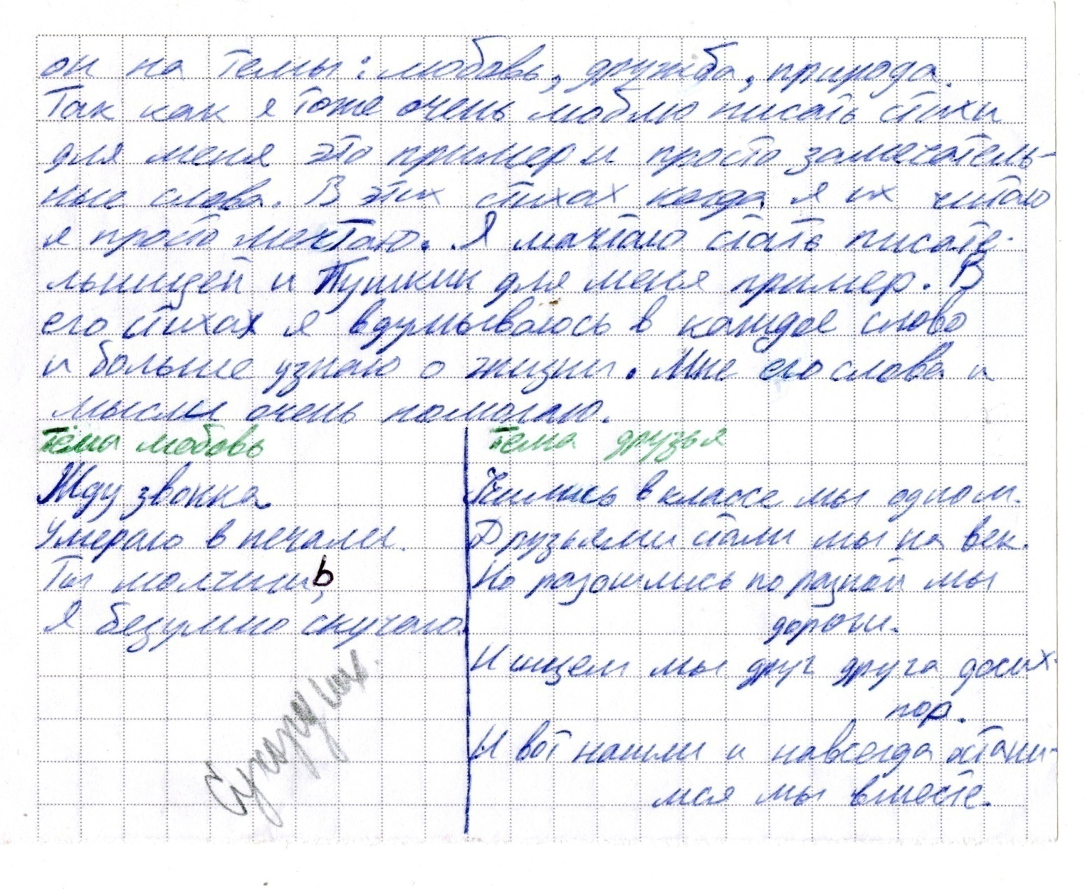

Slide 22
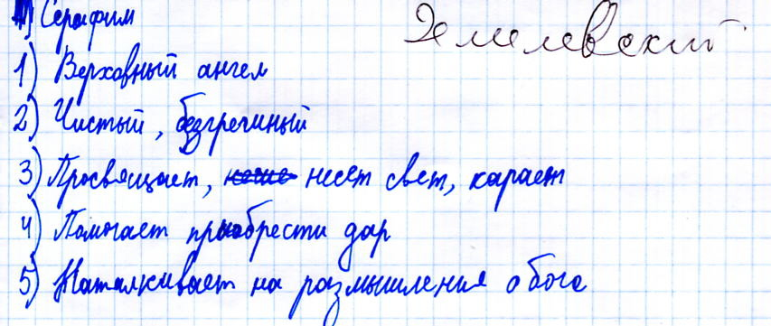

Slide 23
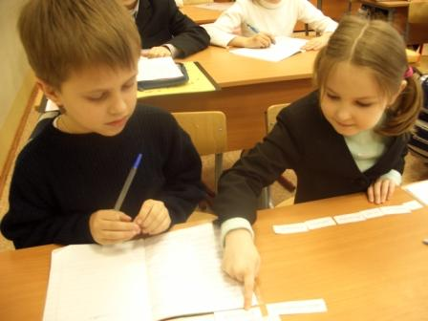
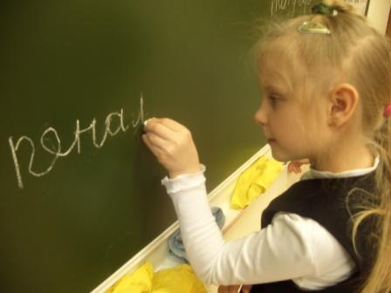
Где нет нутра, Там не поможешь потом… Цена таким усильям – Медный грош…
Гёте

